Slide 1

Praktik i rusta och matcha
2022-09-20

Slide 2
Syftet med arbetspraktik
Huvudsyftet med arbetspraktik är samma som för alla program och insatser, det vill säga stärka personens möjligheter att få ett arbete.
Genom arbetspraktik ska deltagaren få praktiska erfarenheter av ett arbete och därigenom förbättra sin ställning på arbetsmarknaden genom den nya eller fördjupade kompetensen som praktiken ger.
Arbetspraktiken kan även vara ett sätt för deltagaren att få ett fotfäste hos en arbetsgivare inför en anställning

Slide 3
Information om arbetspraktik i rusta och matcha
Arbetspraktik är en möjlig insats under hela tiden i tjänsten.
Praktiken behöver inte vara på heltid, utan kan kombineras med andra arbetsmarknadspolitiska program eller aktiviteter hos leverantören.
Praktik kan ha olika syften – det krävs inget löfte om anställning för att bevilja praktik.
Ett arbetsmarknadspolitisk program som till exempel arbetspraktik kan som längst beslutas för tre månader inom ramen för tjänsten.
Om en deltagare deltar i en annan arbetsmarknadspolitisk insats som motsvarar hela dennes arbetsutbud till exempel praktik behöver inte leverantören av rusta och matcha genomföra de individuella utvecklingsmötena som vanligtvis är varannan vecka. Leverantören behöver inte heller tillhandahålla minst en aktivitet som genomförs vid ett fysiskt möte. Däremot ansvarar leverantören för att följa upp och stödja deltagaren under tiden i praktiken.

Slide 4
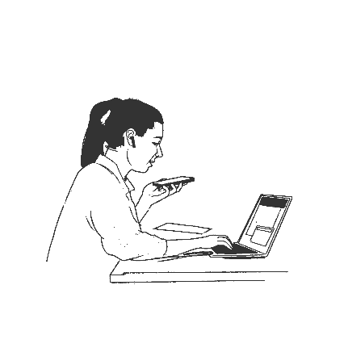



Från planering till praktik
Arbetsförmedlingen
Arbetssökande
Arbetsförmedlingen
1
2
3
4
5
6
7
Föreslå praktikplats syns i Min planering på Mina sidor
Leta efter praktikplats
Skicka in Föreslå praktikplats
Handlägger och fattar beslut om arbetspraktik
Meddelar arbetssökande och praktikanordnare om praktiken kan starta och när
Skapar en handlingsplan med den arbetssökande
Lägger till en aktivitet om arbetspraktik vid beslut om rusta och matcha
  Behöver en handlingsplan som säger att arbetspraktik är en lämplig aktivitet utifrån den arbetssökandes behov.
  Om det saknas behöver den arbetssökande kontakta Arbetsförmedlingen. Detsamma gäller om arbetssökande saknar e-legitimation.
  Om det saknas kan även leverantören avisera behovet av arbetspraktik i en informativ rapport.
  Förslag om praktikplats behöver inkomma minst tio arbetsdagar innan praktiken tidigast är tänkt att starta.

Slide 5
Förslag om praktikplats till Arbetsförmedlingen
Den arbetssökande skriver in förslag på praktikplats på Mina sidor för arbetssökande på arbetsformedlingen.se.
Om den arbetssökande behöver stöd kan leverantören stötta den arbetssökande att fylla i Föreslå praktikplats på Mina sidor. Det är den arbetssökande som behöver logga in med e-legitimation.
Om den arbetssökande saknar e-legitimation ska hen kontakta Arbetsförmedlingen för att få blanketten Föreslå praktikplats.
Förslag om praktikplats behöver inkomma minst tio arbetsdagar innan praktiken tidigast är tänkt att starta. Observera att startdatum på praktiken kan behöva skjutas fram för att nödvändig bedömning och handläggning av beslut ska bli klart.

Slide 6
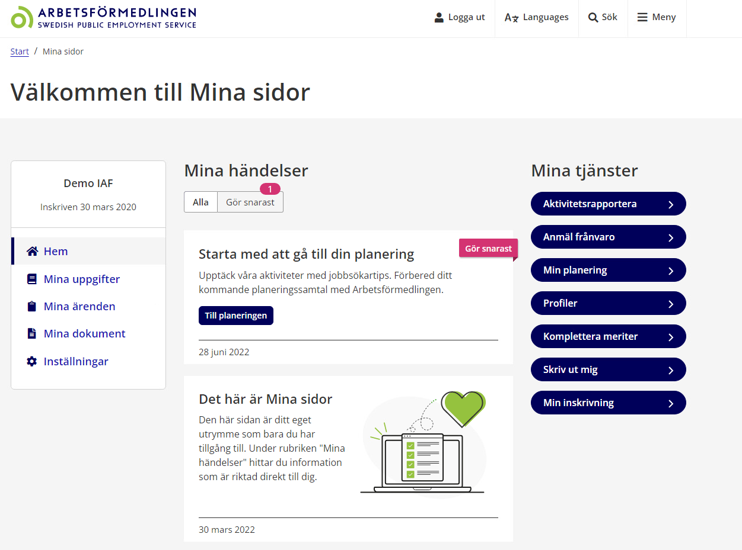
Arbetssökande loggar in på Mina sidor
När Arbetsförmedlingen har lagt till länken med aktivitet i den arbetssökandes handlingsplan loggar den arbetssökande in på Mina sidor för arbetssökande med e-legitimation.
Den arbetssökande klickar på Min planering till höger under rubriken Mina tjänster.

Slide 7
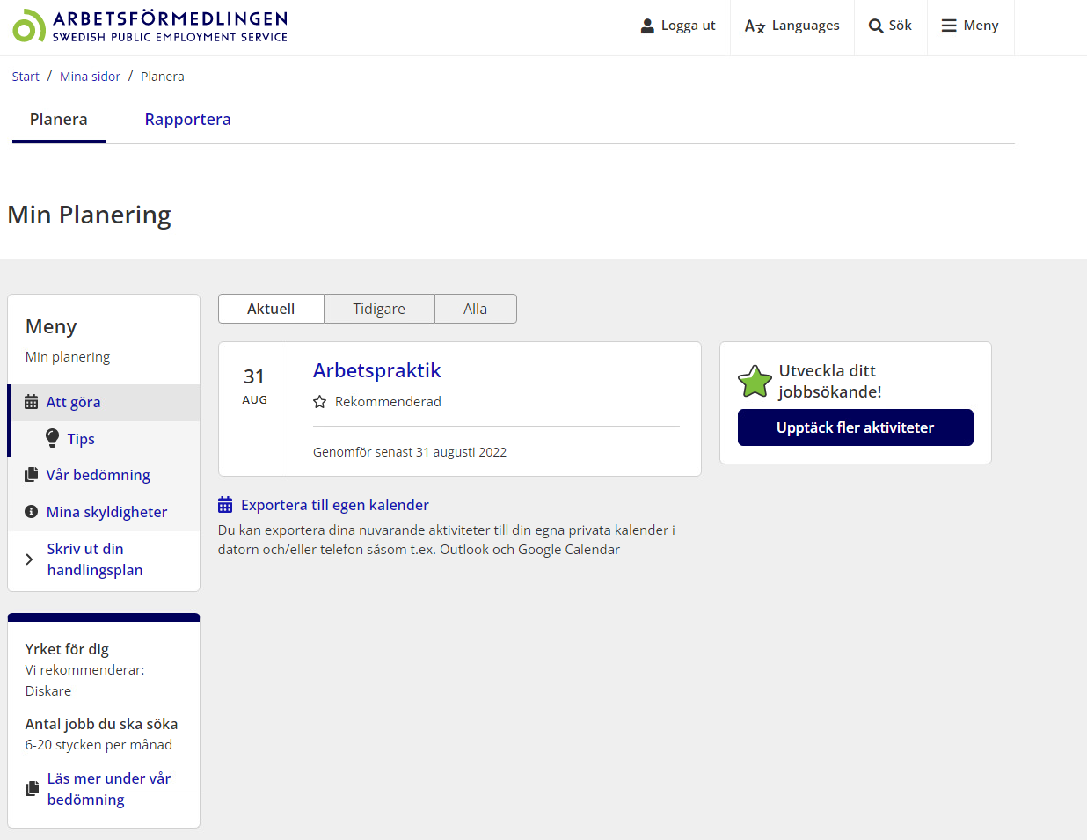
Om aktivitet för arbetspraktik finns syns den här
När den arbetssökande har klickat på Min planering syns aktuella aktiviteter.
Om en aktivitet för arbetspraktik är inlagd hittar den arbetssökande den här och klickar på rubriken.
Om aktivitet för arbetspraktik saknas, se rutin på sidan 21.

Slide 8
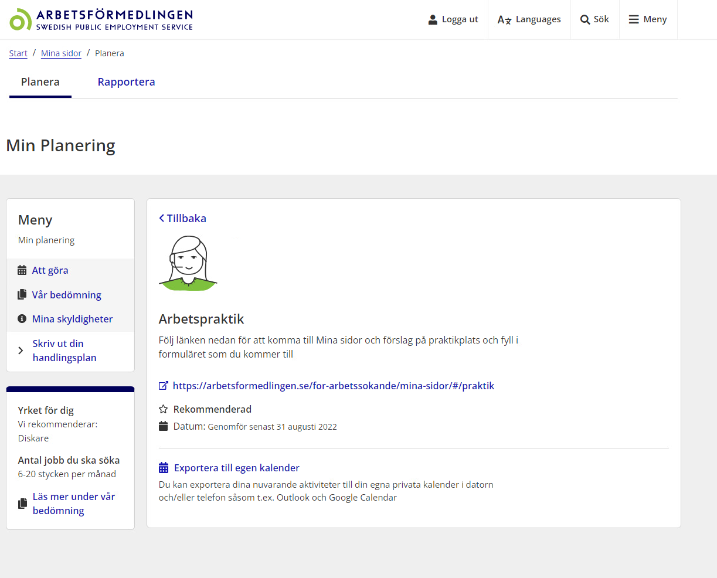
Aktivitet om arbetspraktik är öppnad
När den arbetssökande har klickat på rubriken på aktiviteten finns det en beskrivning och en länk.
När den arbetssökande klickar på länken öppnas Föreslå praktikplats upp som du ser på nästa sida.

Slide 9
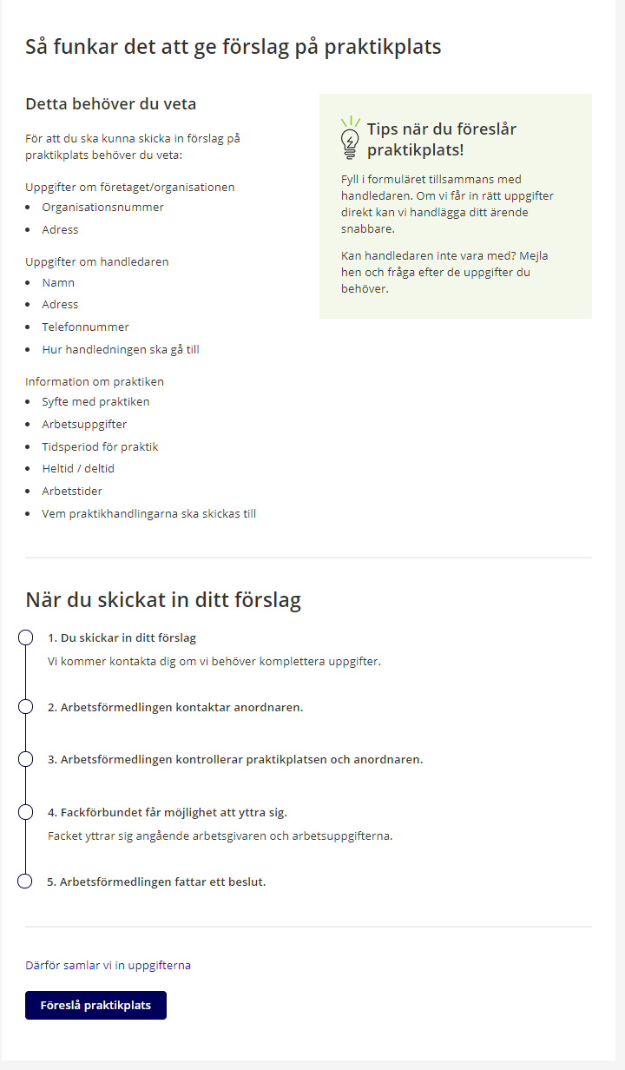
Föreslå praktikplats på Mina sidor
När den arbetssökande har gått in via länken i aktiviteten i sin planering på Mina sidor kommer arbetssökande till den här sidan.
Den arbetssökande går vidare genom att klicka på ”Föreslå praktikplats”.

Slide 10
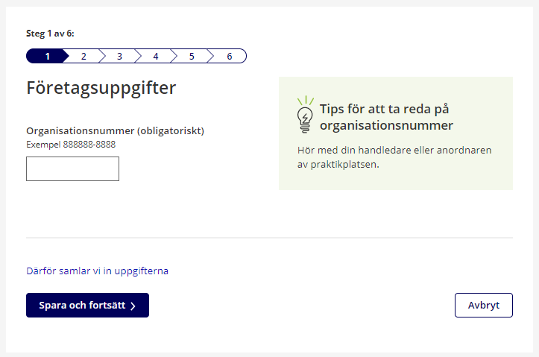
Steg 1 – Företagsuppgifter
Arbetssökande fyller i organisationsnummer.

Slide 11
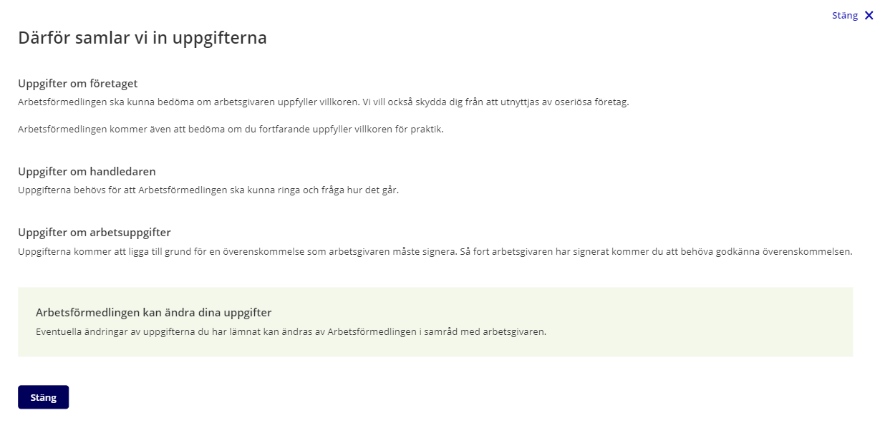
Steg 1 – Företagsuppgifter fortsättning

Slide 12
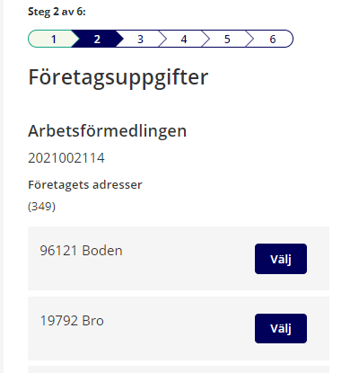
Steg 2 – Företagsuppgifter
När den arbetssökande har fyllt i organisationsnummer syns företagsnamnet.
Arbetssökande väljer rätt adress till företaget om det finns flera.

Slide 13
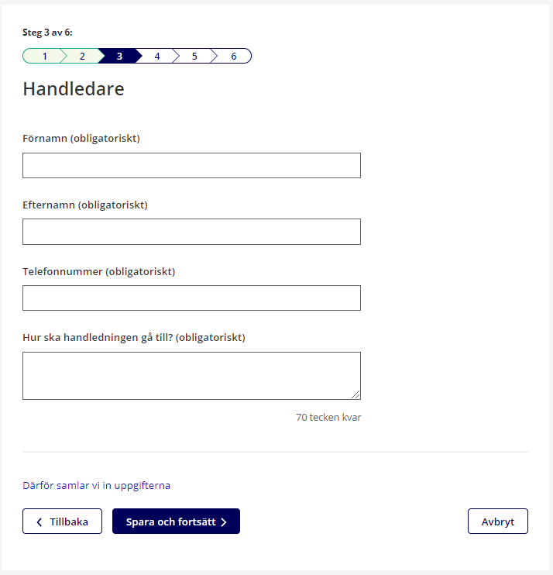
Steg 3 – Handledare och handledning
Arbetssökande fyller i för- och efternamn på handledare, telefonnummer samt hur handledningen ska gå till.

Slide 14
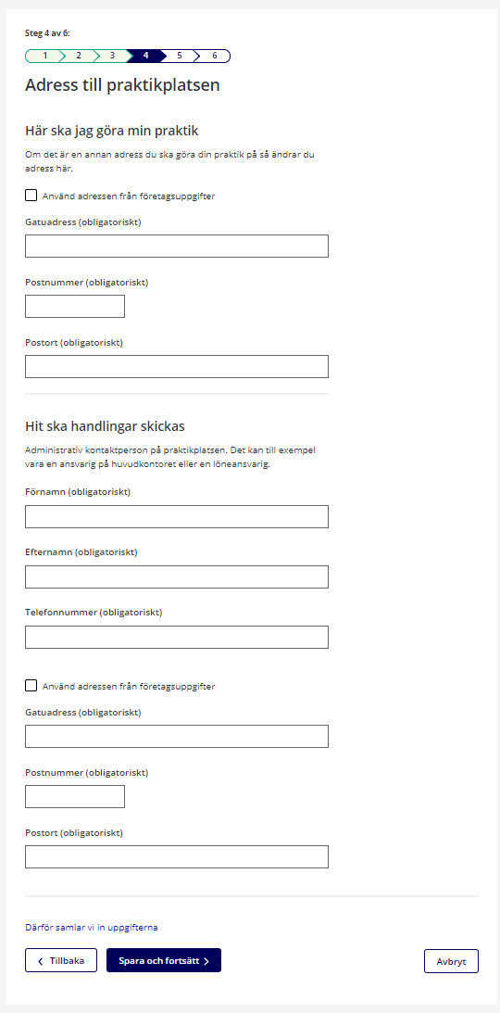
Steg 4 – Adress till praktikplatsen
Här kan den arbetssökande välja att använda adressen från företagsuppgifter i steg 1 eller fylla i en annan gatuadress.
De fyller också i vart handlingar ska skickas, dvs vem som är administrativ kontaktperson på praktikplatsen.
Notes:
Vi har inte fått ny bild här…

Slide 15
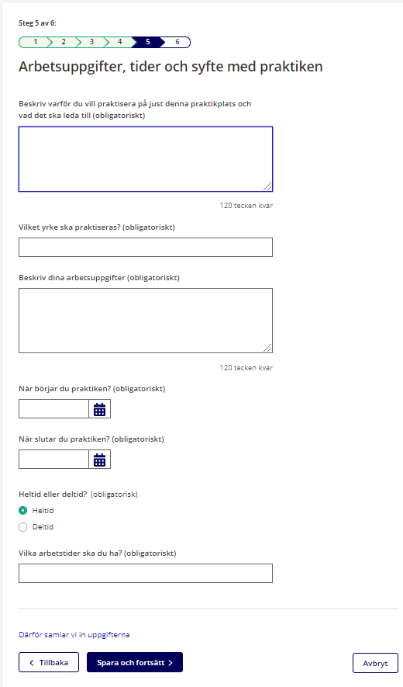
Steg 5
Arbetsuppgifter, tider och syfte med praktiken
Arbetssökande fyller i information om praktikplatsen.
Notes:
Byt bild, tänk på ny kalndervy.

Slide 16
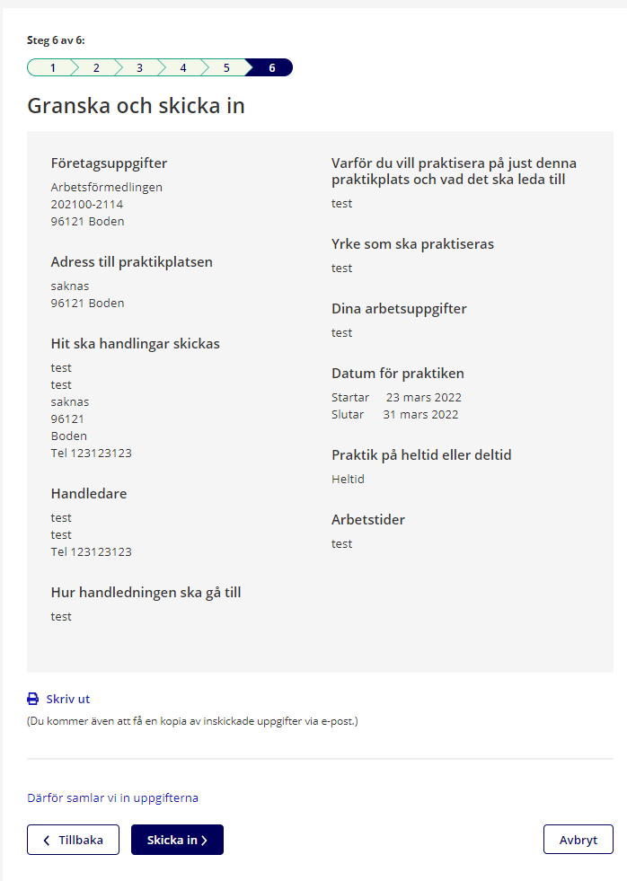
Steg 6 – Granska och skicka in
Arbetssökande granskar och skickar in.
Notes:
Byt bild

Slide 17
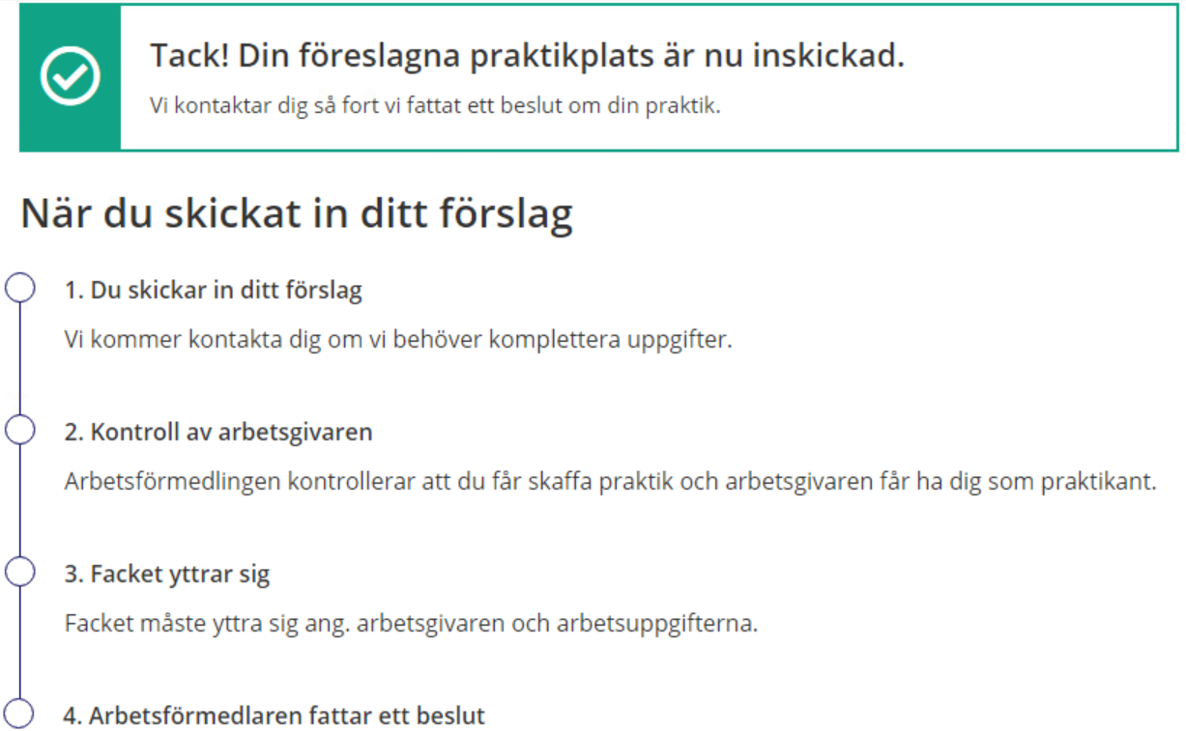
Bekräftelse på inskickat förslag
Arbetssökande får en bekräftelse på inskickat förslag och information om vad som händer i nästa steg.
Notes:
Byt bild

Slide 18
Vad behöver Arbetsförmedlingen göra när den arbetssökande inkommit med ett förslag på praktikplats?
När den arbetssökande har skickat in sitt förslag till Arbetsförmedlingen görs arbetsgivarkontroll av praktikanordnaren och samråd med arbetstagarorganisation att det är en lämplig praktikplats.
  Utfallet av kontrollerna utgör en del av Arbetsförmedlingens bedömning kring huruvida det utifrån förordning är motiverat och lämpligt med praktik hos den aktuella praktikanordnaren under den föreslagna perioden.
Beslutsunderlaget om praktik skickas till praktikanordnaren för underskrift. Det är Arbetsförmedlingen som ansvarar för att underlaget blir signerat av praktikanordnaren. Leverantören ska inte genomföra detta moment då det är myndighetsutövning.
Arbetsförmedlingen gör en bedömning om det är arbetsmarknadspolitiskt motiverat och lämpligt med praktik hos den aktuella anordnaren under den föreslagna perioden.
Om praktiken nekas har den arbetssökande möjlighet att begära omprövning.
Arbetsförmedlingen meddelar den arbetssökande, praktikanordnaren och leverantören om praktiken kan börja och när. Arbetssökande och praktikanordnaren meddelas genom beslutsmeddelande medan leverantören meddelas muntligt som intressent. Det kan även ske via mejl som då enbart kommer innehålla referensnummer för arbetssökande, om praktiken är godkänd och startdatum. Det är den person hos leverantören som står som kontaktperson i BÄR eller KA-Webbstöd som meddelas.

Slide 19
Vem gör vad?
Arbetsförmedlingen
Gör en arbetsmarknadspolitisk motivering om den aktuella praktikplatsen är lämplig utifrån aktuellt regelverk
Återkopplar till leverantören med besked om praktikplatsen godkänns
Leverantören
Gör en bedömning vilken insats den arbetssökande är i behov av
Kan hjälpa deltagaren med arbetsgivarkontakter för att hitta en lämplig praktikplats

Slide 20
Efter beslut om arbetspraktik
Leverantören uppdaterar den gemensamma planeringen som godkänns automatiskt av BÄR eller KA Webbstöd.
Den löpande uppföljningen av praktiken sker mellan praktikanordnaren och leverantören för rusta och matcha.

Slide 21
För arbetssökande som inte har en inlagd aktivitet om praktik i handlingsplanen
Leverantören aviserar i informativ rapport att praktik är en tänkt aktivitet under tjänsten.
  I den informativa rapporten ska leverantören skriva att de vill möjliggöra för praktik inom tjänsten.
  Arbetsförmedlingen lägger till en aktivitet om praktik i handlingsplanen efter att ha stämt av med den arbetssökande.
Om den arbetssökande själv kontaktar Arbetsförmedlingen kan en aktivitet om praktik också läggas in i handlingsplanen.
Observera att Arbetsförmedlingen inte kommer att påbörja handläggningen av praktikärendet innan förslag om praktikplats har inkommit från den arbetssökande vi Mina sidor.
  Tänk på att ovanstående handläggningsprocess kan ta några dagar och att praktiken inte kommer att kunna starta med kort varsel.

